Slide 1
RAVINTO 9LK.

Slide 2
TUTKIJARYHMÄT
A () B () C () D ()
Perehdy aiheeseesi. Tee tehtävät käyttäen oppikirjaa ja nettiä – luotettavia lähteitä!!
Kun haet tietoa netistä, merkkaa lähde perään
Huolellisuutta ja panostusta! Esittelette tuloksenne muulle ryhmälle
TALLENNA ESITYS PEDANETTIIN PALAUTUSKANSIOON – oppiaineet-terveystieto-9lk- RAVINTOTYÖ

Slide 3
RYHMÄ A) Terveellinen ruokavalio (kpl 19 ja 20)
1) Etsi ja esittele yleisimmät suomalaiset/pohjoismaiset ravintosuositukset
Miten urheilijan ravinto eroaa näistä?
2) Selitä mitä ovat energiaravintoaineet ja suojaravintoaineet ja mihin niitä ihminen tarvitsee
3) Selitä omin sanoin käsitteet a) pehmeät rasvat b) kovat rasvat c) osteoporoosi ja d) täysjyvävilja e) energiatiheys f) ravintoainetiheys
Miksi pehmeät rasvat ovat tärkeitä ruokavaliossa? Mitä kovat rasvat aiheuttavat?
Miksi pitää syödä paljon kuituja? Mistä saa kuituja?
Miksi ruokavalion tulee olla monipuolinen? Miten ravinnolla voi ehkäistä osteoporoosia?
4) Miksi sokeri on epäterveellistä? Perustelkaa. Missä ravinnossa on ”piilosokeria”?
5) Mihin suojaravintoaineita tarvitaan?

Slide 4
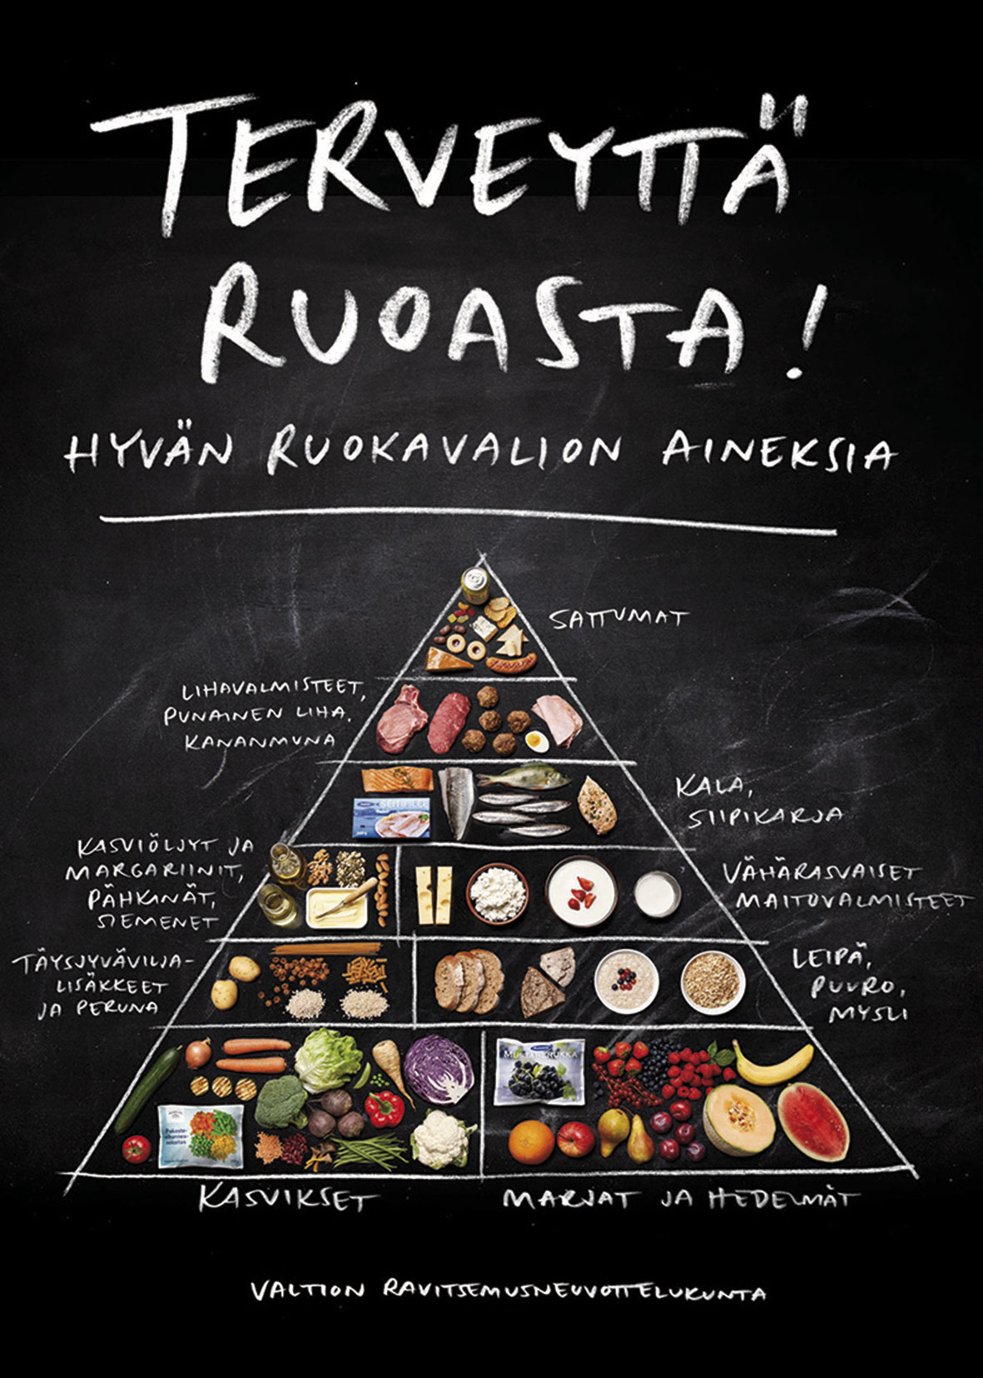


Slide 5
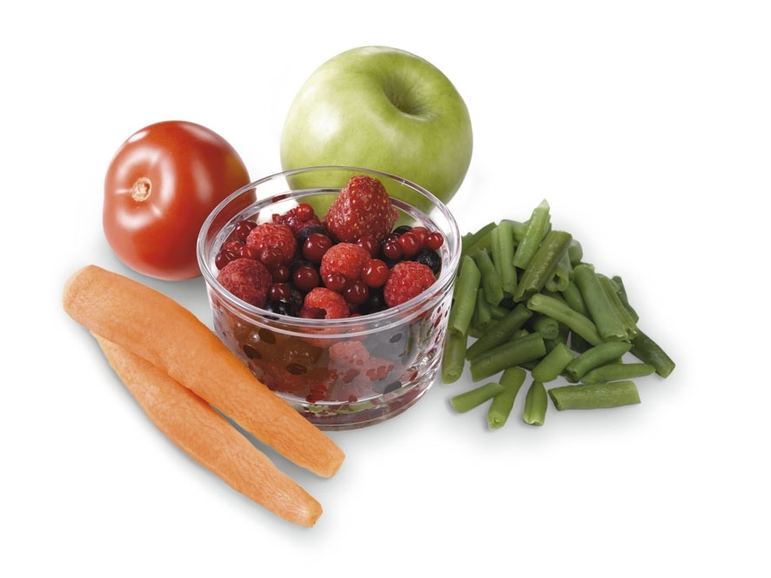
VIISI KOURALLISTA

Slide 6
RYHMÄ B) Painonhallinta ja syömishäiriöt (kpl 14 JA 52)
Kerro suomalaisten painonhallinnasta ja lihavuudesta. Pohdi syitä tähän.
Kertokaa energiansaannin suositukset (kcal/pv). Kuinka tarkkaan kaloreita kannattaa laskea?
Selittäkää käsitteet a) painoindeksi b) normaalipaino c) painonhallinta
Miksi painoindeksi ei ole aina luotettava painonhallinnan mittari?
Miksi vyötärönympärystä mitataan terveellistä painoa arvioitaessa?
Kertokaa painonhallinnan perusperiaatteet (huomioikaa sekä alipaino että liikapaino)
Esittele tunnetuimmat syömishäiriöt, kerro niiden oireista, hoidosta ja esiintyvyydestä. Mitkä tekijät voivat vaikuttaa syömishäiriön puhkeamiseen?
Kerro liikapainon terveyshaitoista

Slide 7
RYHMÄ C) Vastuullinen ravitsemus + energiajuomat (kpl 21)
Miten voit ravintovalinnoillasi vaikuttaa ympäristöösi? Perustelkaa ja kertokaa erilaisia esimerkkejä.
Selitä käsitteet a) lähiruoka b) luomuruoka c) ravintolisä d) parasta ennen – pakkausmerkintä vs. viimeinen käyttöpäivä e) hävikki f) sydänmerkki
Pohdi ravinnossa käytettävien lisäaineiden hyötyjä ja haittoja
Tutki ja esittele energiajuoman ainesosia. Pohdi, miksi nuoret juovat energiajuomia/sokerijuomia.
Käykää haastattelemassa koulumme keittäjiä. Miten kouluruokalassa huolehditaan hävikistä ja minkälaisia ympäristöä säästäviä valintoja kouluruokailussa tehdään?

Slide 8
RYHMÄ D) Kasvis- ja Erityisruokavaliot (kpl 22)
1) Esittele joitakin erityisruokavalioita
2) Pohdi kasvisruokavalion haittoja ja hyötyjä elimistölle/ympäristölle
3) Selitä käsitteet: a) erityisruokavalio b) vegaani ja c) keliakia ja gluteeni d) laktoosi-intoleranssi
4) Tutki, mille ruoka-aineille luokkasi oppilaat ovat allergisia. Esittele tulokset.
5) Miten huolehdit kasvisruokailijan proteiinin saannista?

